Slide 1
HADİSTEN HAYATA

Slide 2
Neler öğreneceğiz?
İbadetin Müslüman hayatındaki önemi ile ilgili bir hadisi yorumlar.

Slide 3

http://youtube.com/watch?v=GCfITnF7oJQ

Slide 4
بُنِيَ الْإِسْلاَمُ عَلَى خَمْسٍ: شَهَادَةِ أَنْ لاَ إِلَهَ إِلاَّ اللَّهُ، وَأَنَّ مُحَمَّدًا عَبْدُهُ وَرَسُولُهُ، وَإِقَامِ الصَّلاَةِ، وَإِيتَاءِ الزَّكَاةِ، وَحَجِّ الْبَيْتِ، وَصَوْمِ رَمَضَانَ
متفق عليه

Slide 5
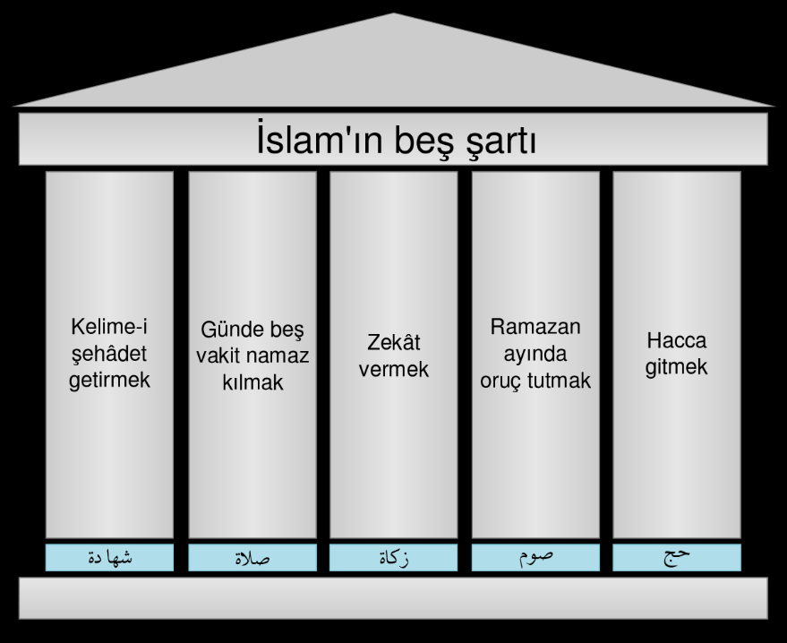

Slide 6
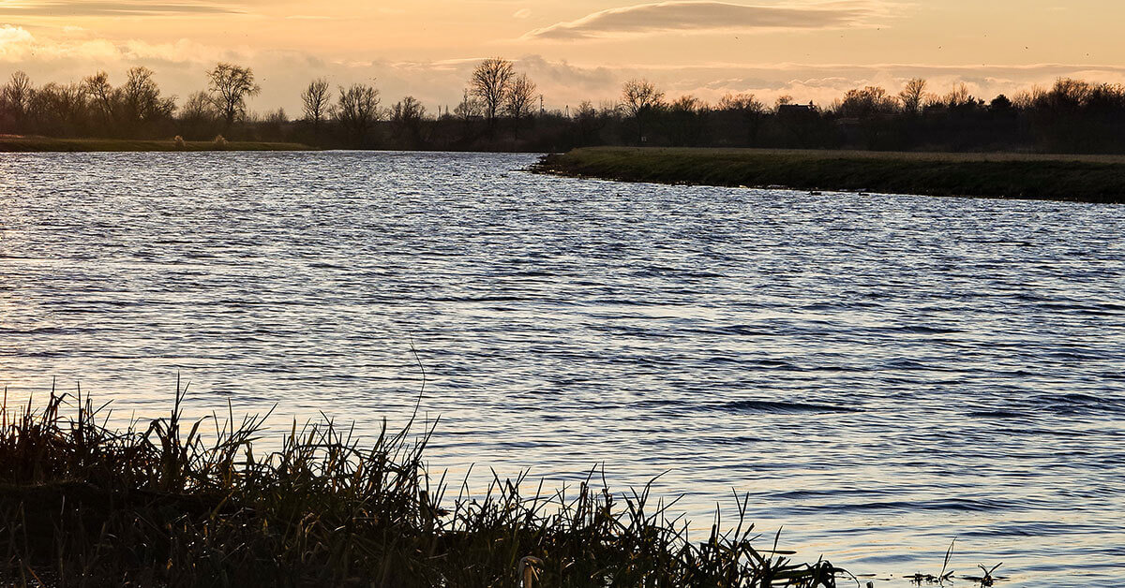
Resûlullah sallallahu aleyhi ve sellem şöyle buyurdu:
- "Ne dersiniz? Birinizin kapısının önünde bir nehir olsa da, o kimse her gün bu nehirde beş defa yıkansa, kirinden bir şey kalır mı?" Sahâbîler:
- O kimsenin kirinden hiçbir şey kalmaz, dediler. Resûl-i Ekrem:
- "Beş vakit namaz işte bunun gibidir. Allah beş vakit namazla günahları silip yok eder" buyurdular.

Slide 7
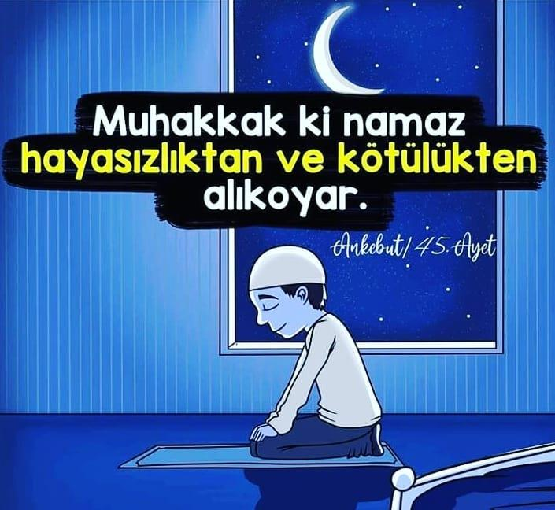
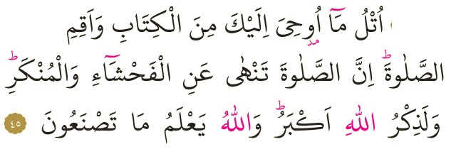

Slide 8
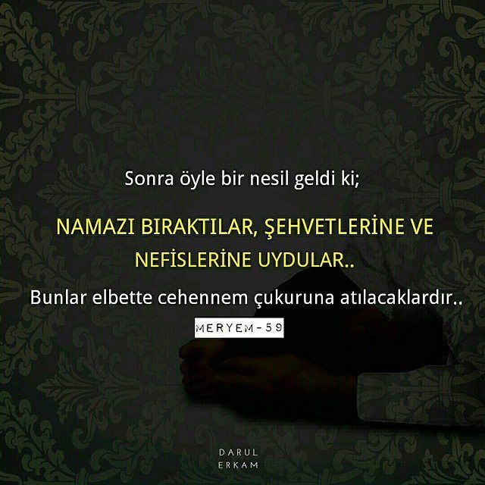

Slide 9



Yukarıdaki hadis ve ayetlerden de hareketle ibadetlerin bireysel ve toplumsal ne gibi faydaları olabilir.

Slide 10
Yazalım…
………………………………………………………………………………………………………………………………………………………………………………………………………………………………………………………………………………………………………………………………………………………………………………………………………………………………………………………………………………………………………………………………………………………………………………

Slide 11
Allah’ım ibadetlerimizi hakkıyla yapabilmeyi nasip eyle…
Alnımızı secdeden mahrum eyleme…

Slide 12

18.03.2020
Tekirdağ/Çerkezköy

